Slide 1
B) Dil Gelişimi
Birçok kişi için ileri yetişkinlikte kelime bilgisi ve kelime anlamı değişmeden devam etmektedir ve ilerlemektedir. Ancak, konuşma sırasında kullanmak üzere kelimelerin geri çağırılmasında, konuşulanları anlamada, fonolojik becerilerde ve bazı diyaloglarda düşüş görülmektedir. Yaşlı yetişkinlerdeki bu değişimlerin bellek ve duymadaki düşüşün ya da bir hastalığın sonucunda ortaya çıkması olasıdır.

Slide 2
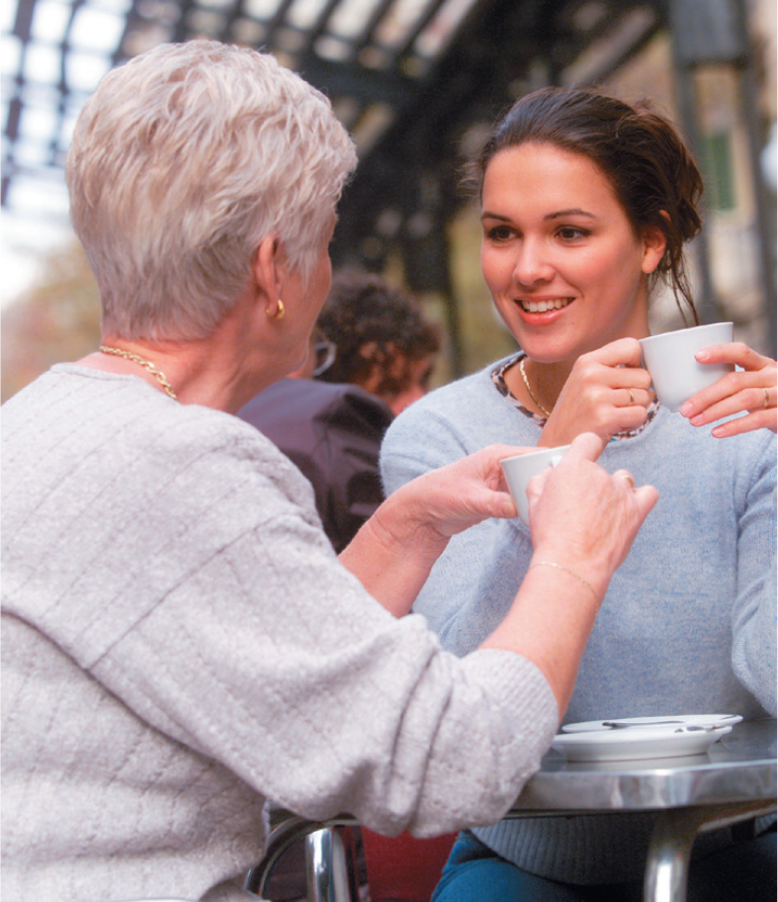
Genç yetişkinler ile yaşlı yetişkinlerin iletişim kurma
biçimlerinde görülen farklılıklar nelerdir?

Slide 4
C) İş ve Emeklilik
Yaşlı yetişkinlerin yüzde kaçı çalışmaya devam etmektedir? Bu kişiler ne kadar üretkendir?
Kimler emekliliğe en iyi şekilde uyum sağlamaktadır? Amerika Birleşik Devletlerin’de ve dünyada emekliliğin değişen örüntüleri nelerdir? Bunlar bu bölümde ele alınacak sorulardan bazılarıdır.

Slide 5
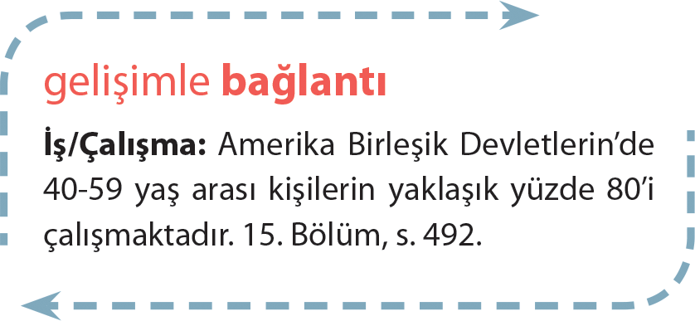

Slide 7
a) Abd’de VE DİĞER ÜLKELERDE EMEKLİLİK
Amerika Birleşik Devletlerin’de insanların büyük kısmı hangi yaşta emekli olmaktadır? Emekli olduktan sonra belli bir noktada birçok insan işgücüne geri mi dönmektedir? Diğer ülkelerde emeklilik nasıldır?

Slide 8
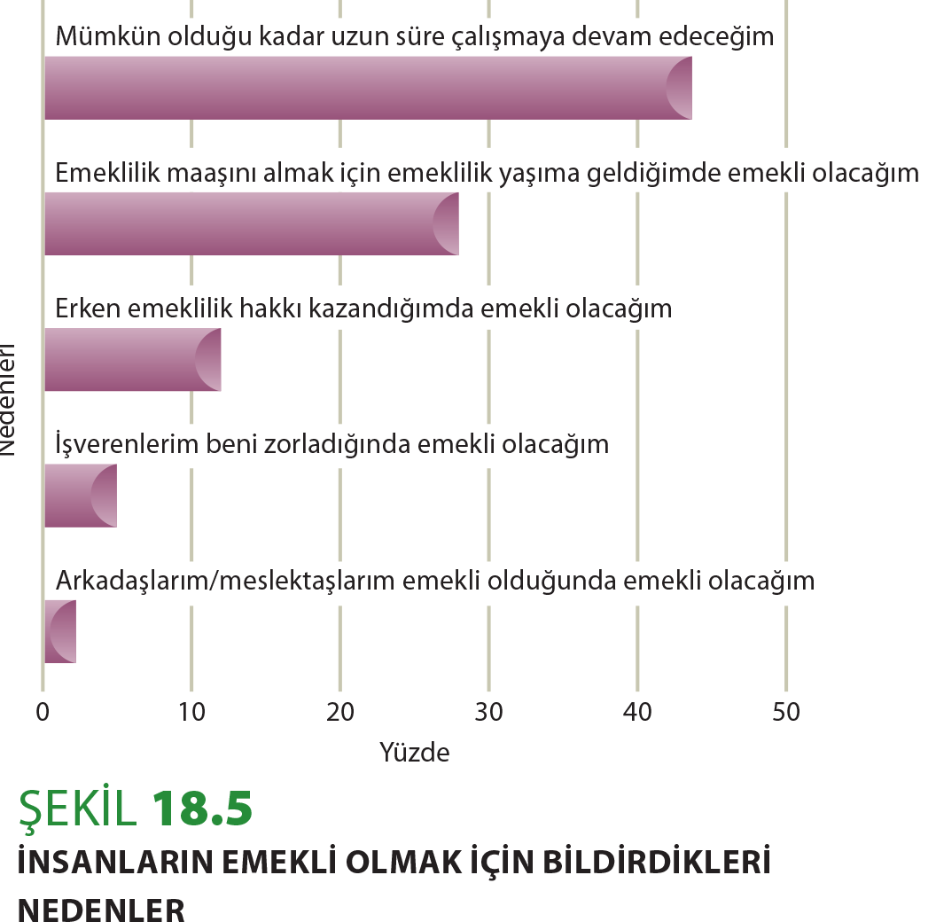

Slide 9
Diğer Ülkelerde İş ve Emeklilik: Diğer ülkelerde iş ve emeklilik nasıl tanımlanır?
Yakın zamanda 40-79 yaş arası, 21 farklı ülkeden 21,000 kişiyle yapılan büyük ölçekli bir çalışmada, iş ve emeklilik örüntüleri incelenmiştir (HSBC Insurance, 2007). Ortalama olarak, 60’lı yaşlardaki kişilerin yüzde 33’ü, 70’lerindeki kişilerin ise yüzde 11’i hâlâ bir tür paralı işte çalışmaktadır.

Slide 10
b) Emekliliğe Uyum Sağlamak
Emeklilik bir olay değil bir süreçtir (Moen, 2007). Emeklilikle ilgili çalışmaların çoğu, boylamsal değil kesitsel çalışmalardır ve bu çalışmalar da kadınlar yerine erkeklere odaklanmaktadır.

Slide 11
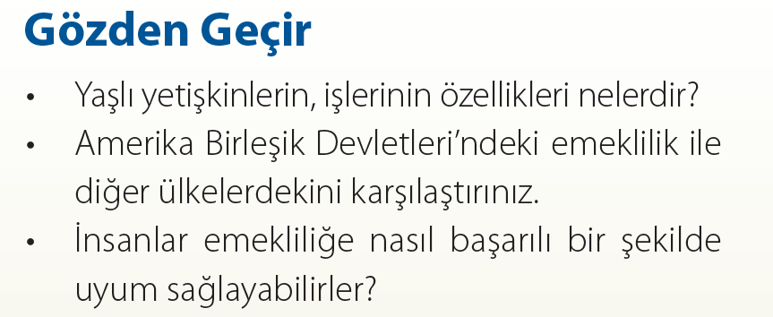

Slide 12
D) Zihinsel Sağlık
İnsanların büyük bir kısmı uzun bir yaşam sürmek istemektedir ancak yaşlılıkta yaşamlar, zihinsel bir rahatsızlıktan dolayı altüst olmaktadır. Bu ihtimal hem insanların hayatında sorun oluşturmaktadır hem de toplum için parasal olarak pahalıya patlamaktadır.

Slide 13
a) Depresyon
Depresyon zihinsel hastalıklar arasında “soğuk algınlığı” olarak adlandırılmaktadır. Ancak, depresif belirtiler gösteren yaşlı yetişkinlerin büyük çoğunluğu hiçbir zaman zihinsel sağlık tedavisi görmemektedir.

Slide 14
Majör/ağır depresyon: Bireylerin son derece üzgün, morali bozuk, kendini aşağılayıcı ve sıkılmış oldukları bir duygudurum bozukluğu. Kişi iyi hissetmez, yaşama gücünü kolayca kaybeder, iştahı bozuktur, neşesiz ve isteksizdir. Majör depresyon çok yaygın olduğu için zihinsel hastalıkların “soğuk algınlığı” da denir.

Slide 16
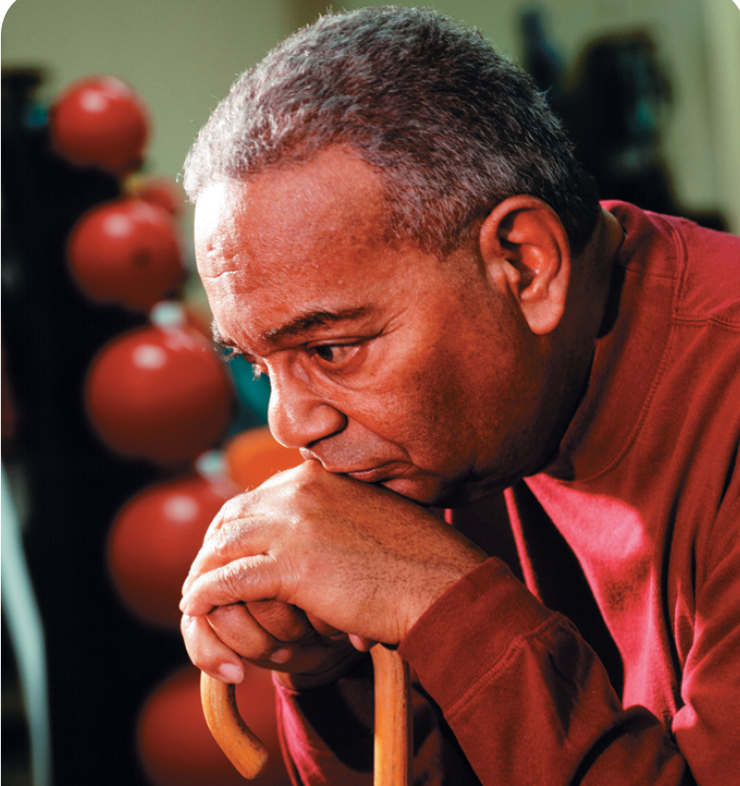
Yaşlı yetişkinlerde görülen depresyonun özellikleri nelerdir?

Slide 17
b) Bunama, Alzheimer Ve Diğer Hastalıklar
Zihinsel bozukluklar arasında yaşlı yetişkinlere en fazla zarar veren rahatsızlık demanslardır.
Demans: Temel belirtisi, zihinsel işlevlerin bozulması olan nörolojik bozukluklara verilen genel addır.

Slide 18
Alzheimer Hastalığı: Demansın bir türü olan Alzheimer hastalığı bellekte, muhakeme yeteneğinde, dilde ve sonunda fiziksel işlevlerde derece derece bir bozulmayla kendini gösteren, ilerleyen, geri dönüşü olmayan bir beyin rahatsızlığıdır.

Slide 19
Çoklu damar tıkanmasına bağlı demans: Cerebral/ beyne ait atardamarlarda geçici kan akışının tekrarlayan engellemeler sonucunda ortaya çıkan zihinsel işlevlerde düzensiz ve ilerleyen kayıptır.

Slide 20
Parkinson Hastalığı: Demansın diğer bir türü olan Parkinson hastalığı kaslardaki titreme, hareketlerin yavaşlaması ve kısmi yüz felci gibi belirtilerle tanımlanan sürekli ve ilerleyen bir rahatsızlıktır.

Slide 21
Muhammed Ali dünyanın en önde gelen sporcularından biridir ve Parkinson hastasıdır.

Slide 22
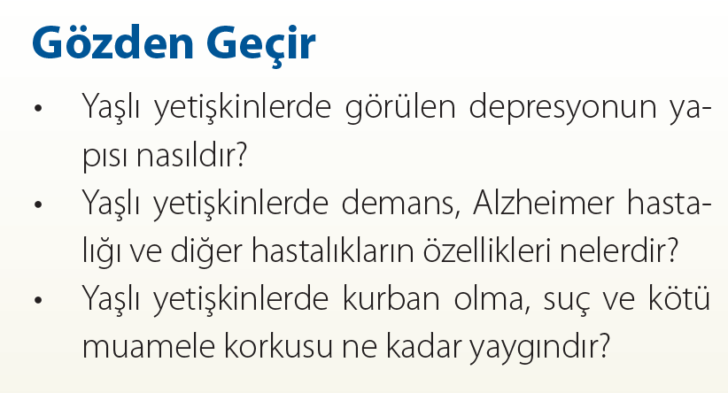

Slide 23
c) Din
On beşinci bölümde özellikle orta yaşa odaklanılarak din ve yaşamın anlamı, din ve sağlık arasındaki ilişki dâhil edilerek tartışılmıştır. Bu bölümde, birçok yaşlı yetişkinin yaşamındaki önemi değerlendirilerek, din konusunun incelenmesine devam edilecektir.

Slide 24
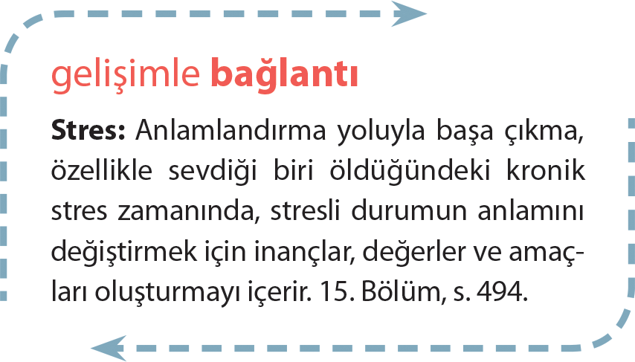

Slide 26
